Slide 1
第一章 信号与系统的基本概念
作 业
南京邮电大学
通信与信息工程学院
信号与信息处理教学中心

Slide 2

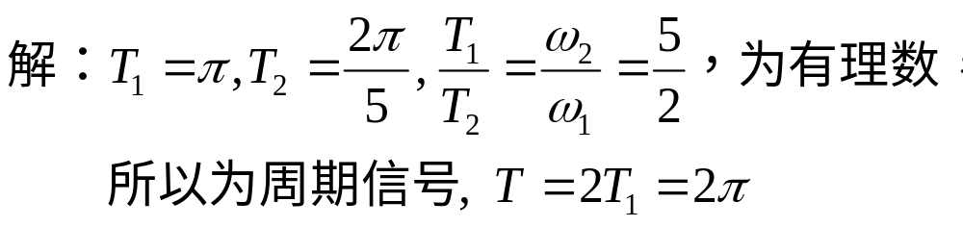

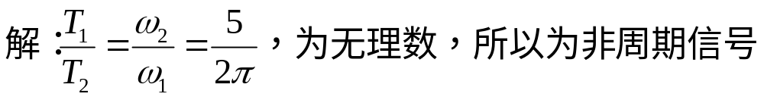
1-1 判断下面的信号是否为周期信号，如果是，
确定其基本周期。

Slide 3
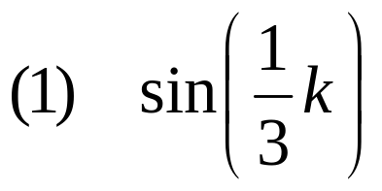
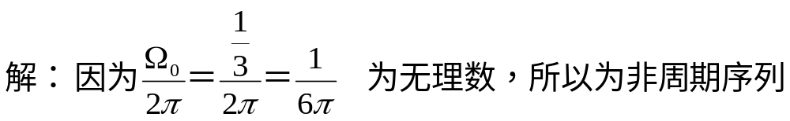
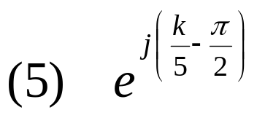
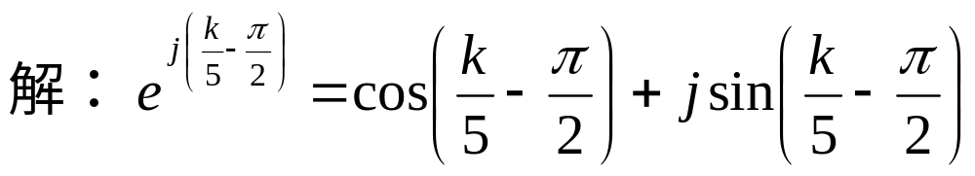
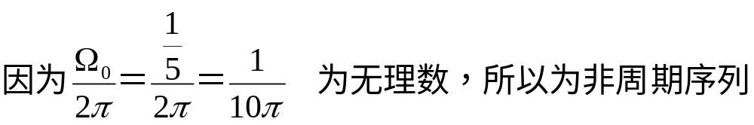
1-2 判断下面的序列是否为周期序列，如果是，
确定其基本周期。

Slide 4
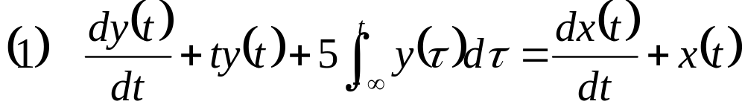
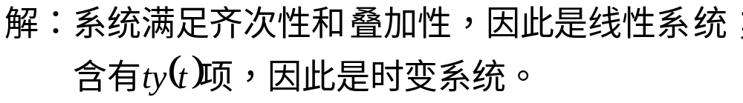
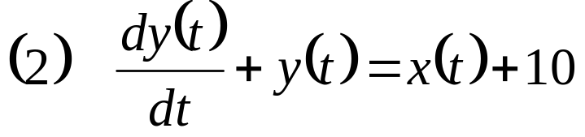
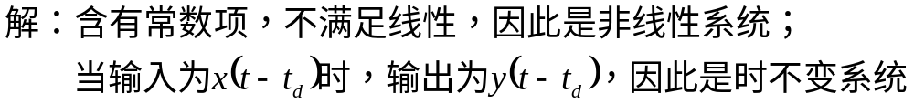
1-9 判断下列方程所描述的系统是否为线性系统，是否为时不变系统，并简单说明理由。

Slide 5
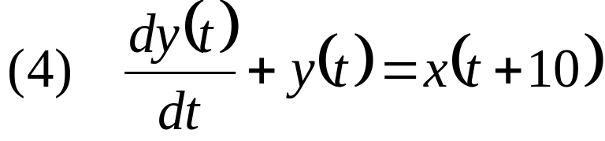
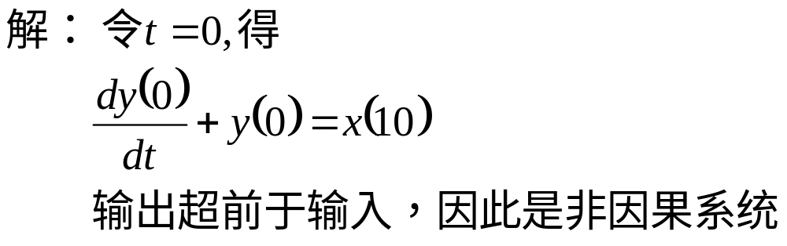
1-10 判断下列系统是否为因果系统，并简单说明理由。

Slide 6
第二章 信号与系统的时域分析
作 业
南京邮电大学
通信与信息工程学院
信号与信息处理教学中心

Slide 7



2-1 绘出下列信号的波形，注意它们的区别。
0
1
-1
0
1
1
0
1

Slide 8




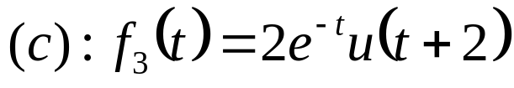
2-5 试写出题图2-5各信号的解析表达式。
2
2
1
2
(2)
1
0
1
2
－2
0
1
2
－1
0
1
2
(1)
(a)
(c)
(d)

Slide 9


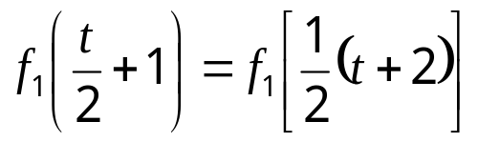

2-7 已知连续时间信号 如图2-7(a)所示，试画出下列各信号的波形图。
1
1
－1
0
1
0
1
2
(a)
(1)
1
1
0
1
2
－4
－2
0
(2)
(8)

Slide 10
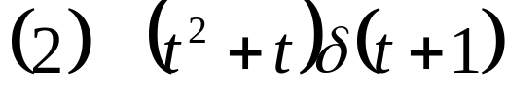
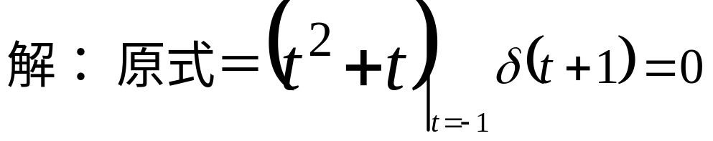
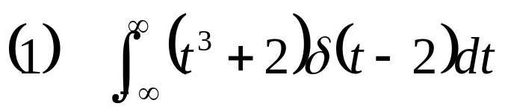
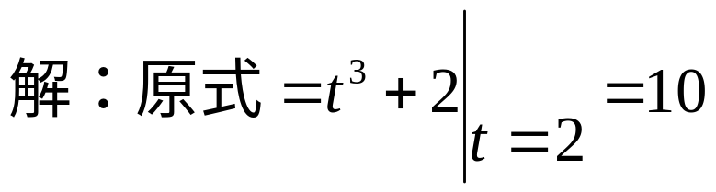
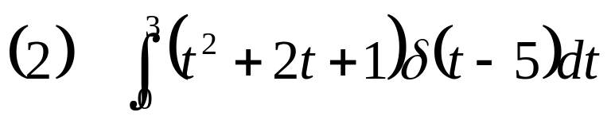

2-16 化简下列各式。
2-17 计算下列各积分的值。

Slide 11
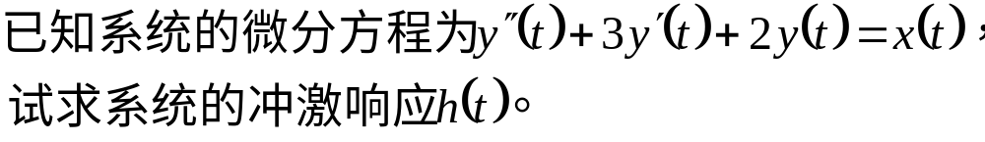

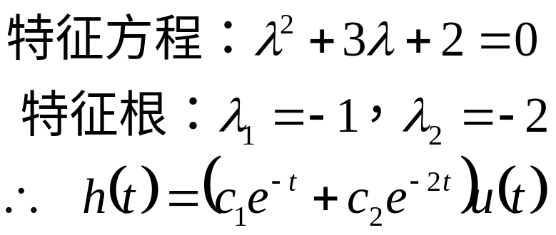
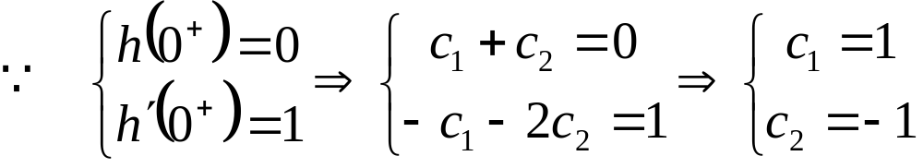
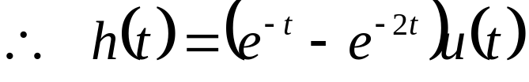
2-19

Slide 12
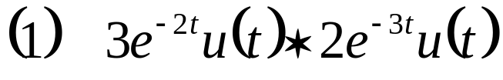
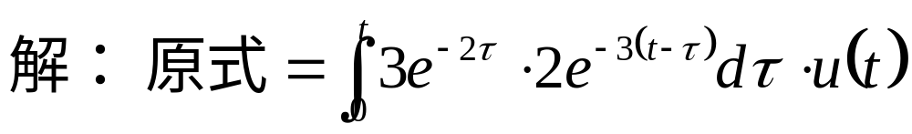
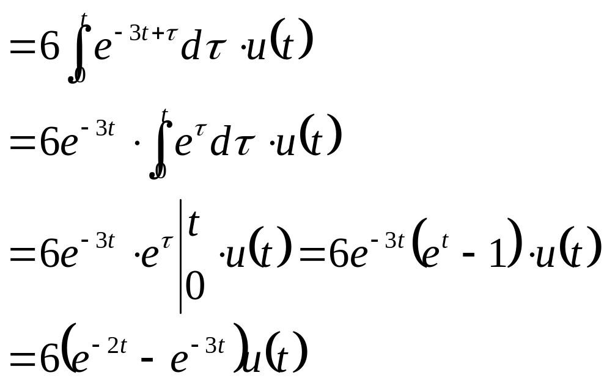
2-25 计算下列卷积

Slide 13
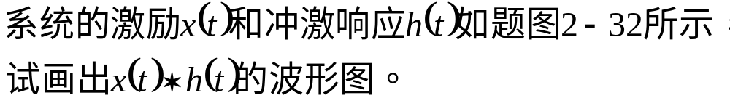


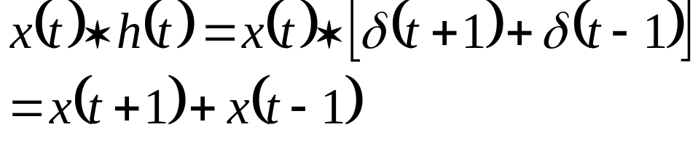

2-32
2
(1)
(1)
-2
0
2
-1
0
1
(b)
2
-3
-1
0
1
3

Slide 14
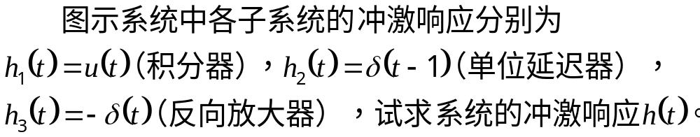






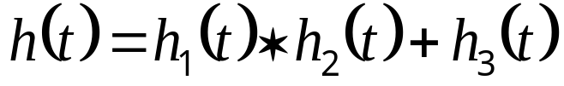
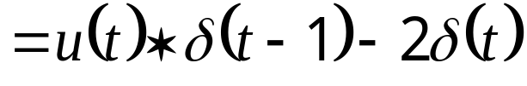
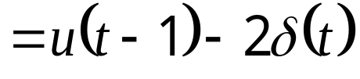
2-37

Slide 15
第三章 连续时间信号与系统的
频域分析
作 业
南京邮电大学
通信与信息工程学院
信号与信息处理教学中心

Slide 16
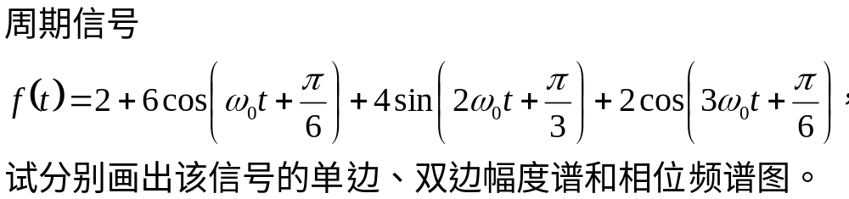
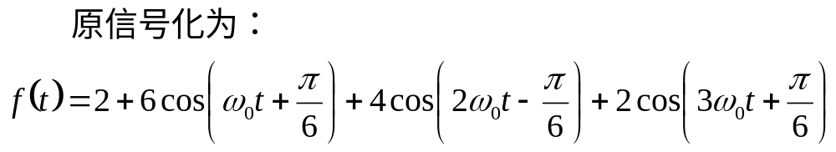









3-3
6
4
2
0
0

Slide 17







3
2
1
0
0

Slide 18
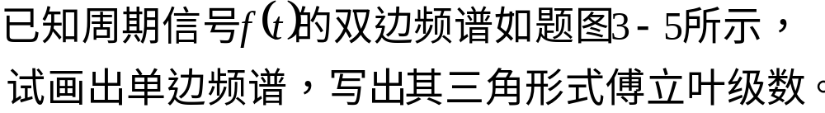

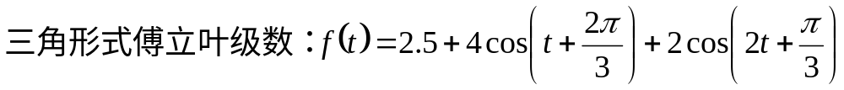
3-5
3
2.5
-3
-2
-1
-3
-2
-1
1
2
3
1
2
3
0
0
6
2.5
0
1
2
3
0
1
2
3

Slide 19
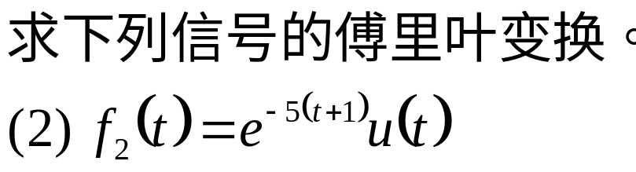
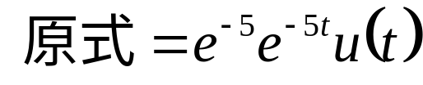
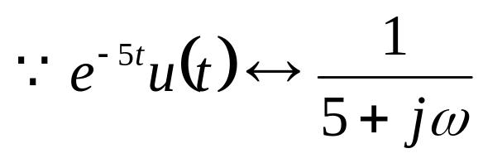
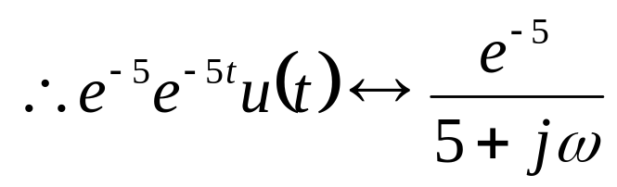
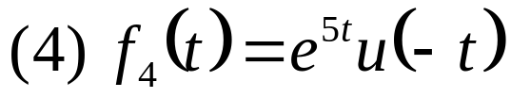
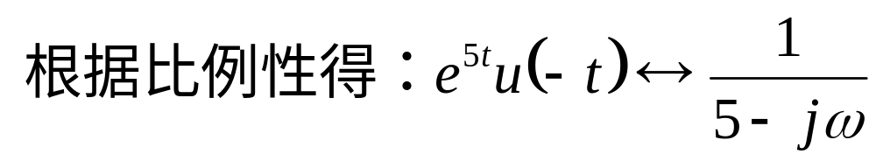
3-7

Slide 20
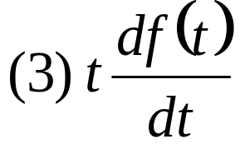
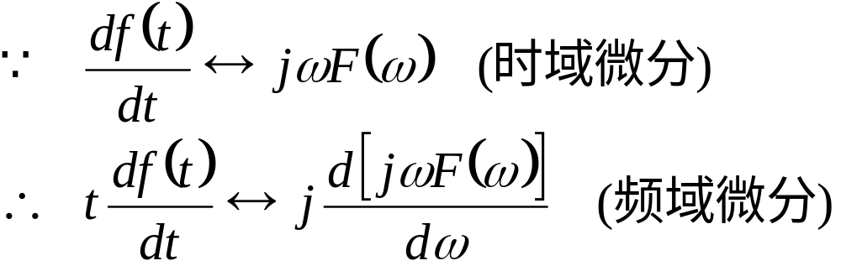
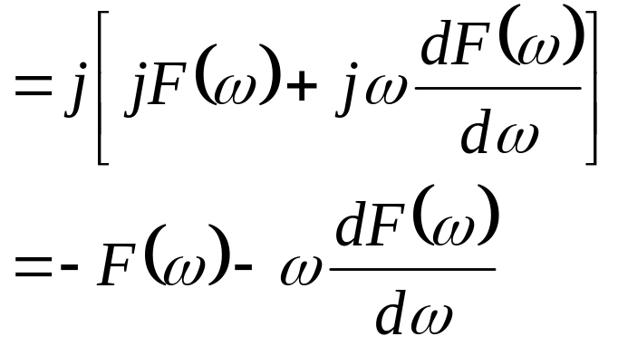
3-8

Slide 21

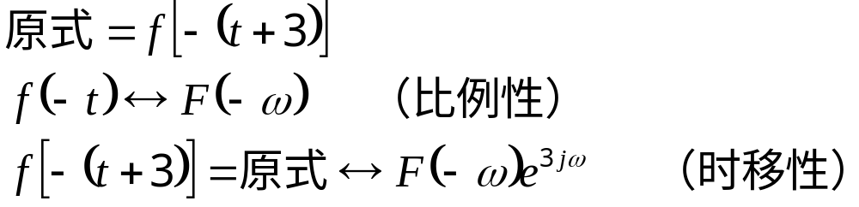
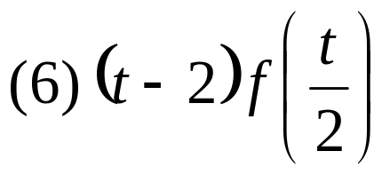
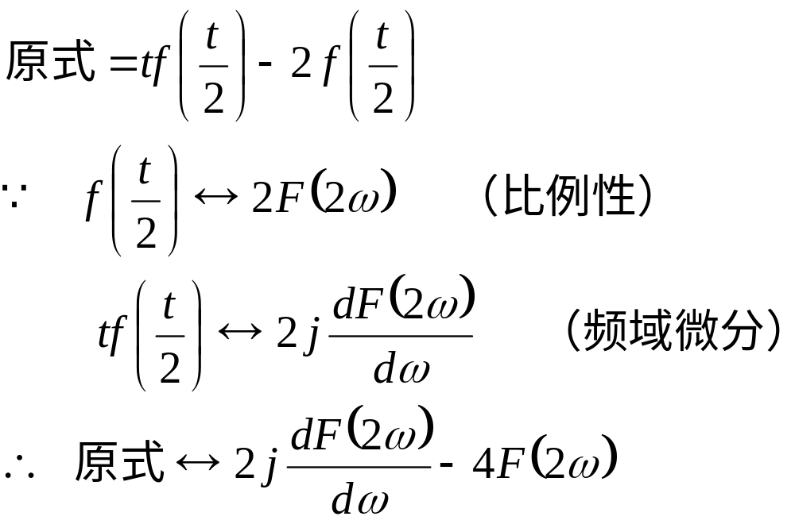

Slide 22

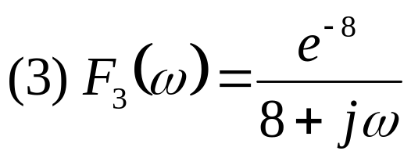



3-9

Slide 23



Slide 24




3-11
1
(a)
0
-1

Slide 25






3-14
1
-1
0
1

Slide 26




3-16

Slide 27




3-17

Slide 28


3-20

Slide 29






3-21

Slide 30








3-24
1
带通滤波器
-22
-18
0
18
22
(a)
(b)

Slide 31


1
-22
-20
-18
0
18
20
22

Slide 32
第四章 连续时间信号与系统的
复频域分析
作 业
南京邮电大学
通信与信息工程学院
信号与信息处理教学中心

Slide 33






4-1
4-3

Slide 34



4-4

Slide 35


4-5

Slide 36



Slide 37






4-6

Slide 38






Slide 39


4-7

Slide 40





4-9

Slide 41


4-10

Slide 42


Slide 43














4-15

Slide 44


4-16

Slide 45


Slide 46







4-18

Slide 47





4-19

Slide 48




4-20

Slide 49


















Slide 50









Slide 51











4-21

